Slide 1
Proyecto Integrado (ALFA)
Mario Gómez, Nacho Calomarde y Pedro Segura

Slide 2
Índice
Idea de proyecto
Jorney Map
EmpathyMap
Strategy Document
Bocetos
Pagina de Registro
Pagina de Login
Pagina Principal
Pagina de Perfil

Slide 3
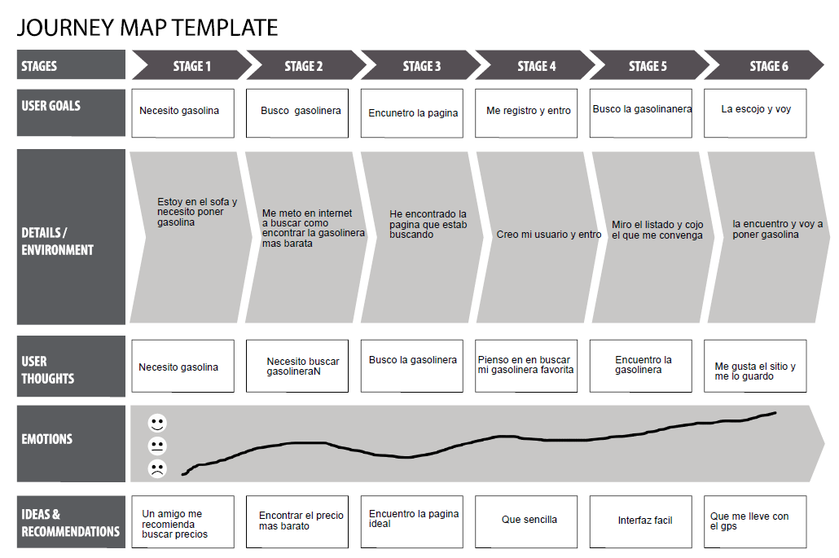
Jorney Map

Slide 4
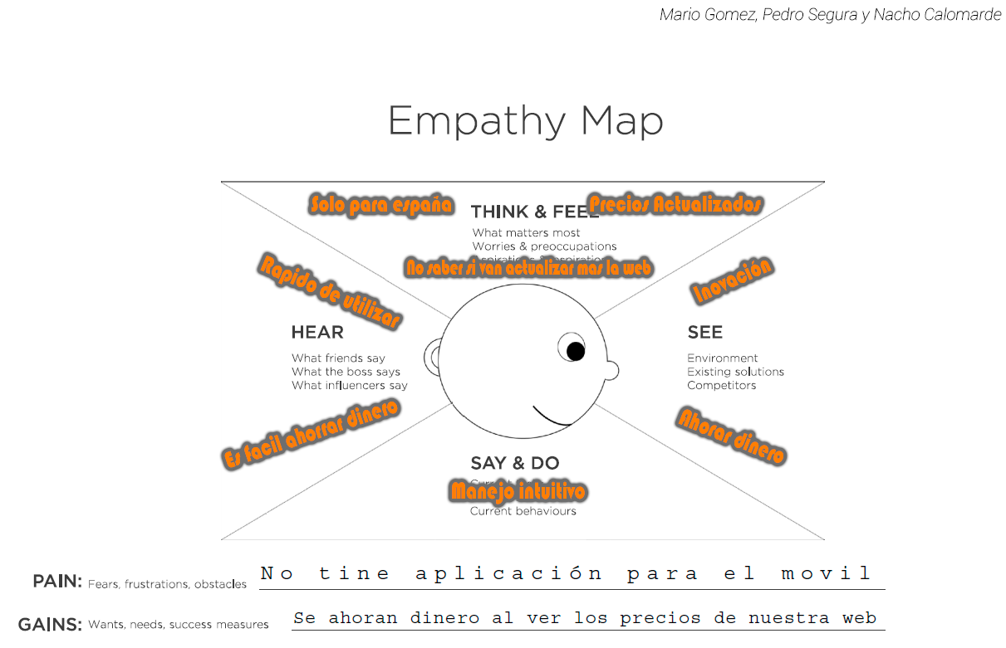
EmpathyMap

Slide 5
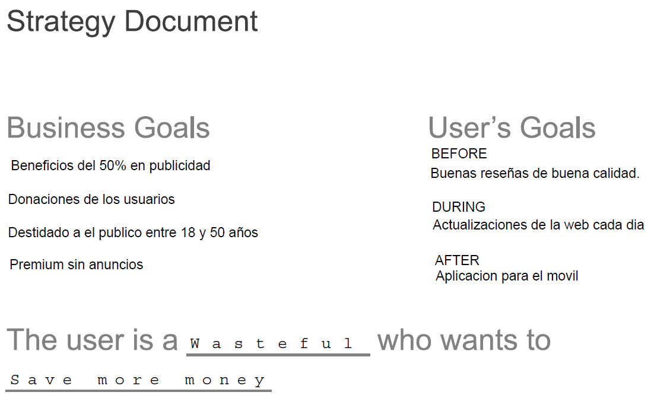
Strategy Document

Slide 6
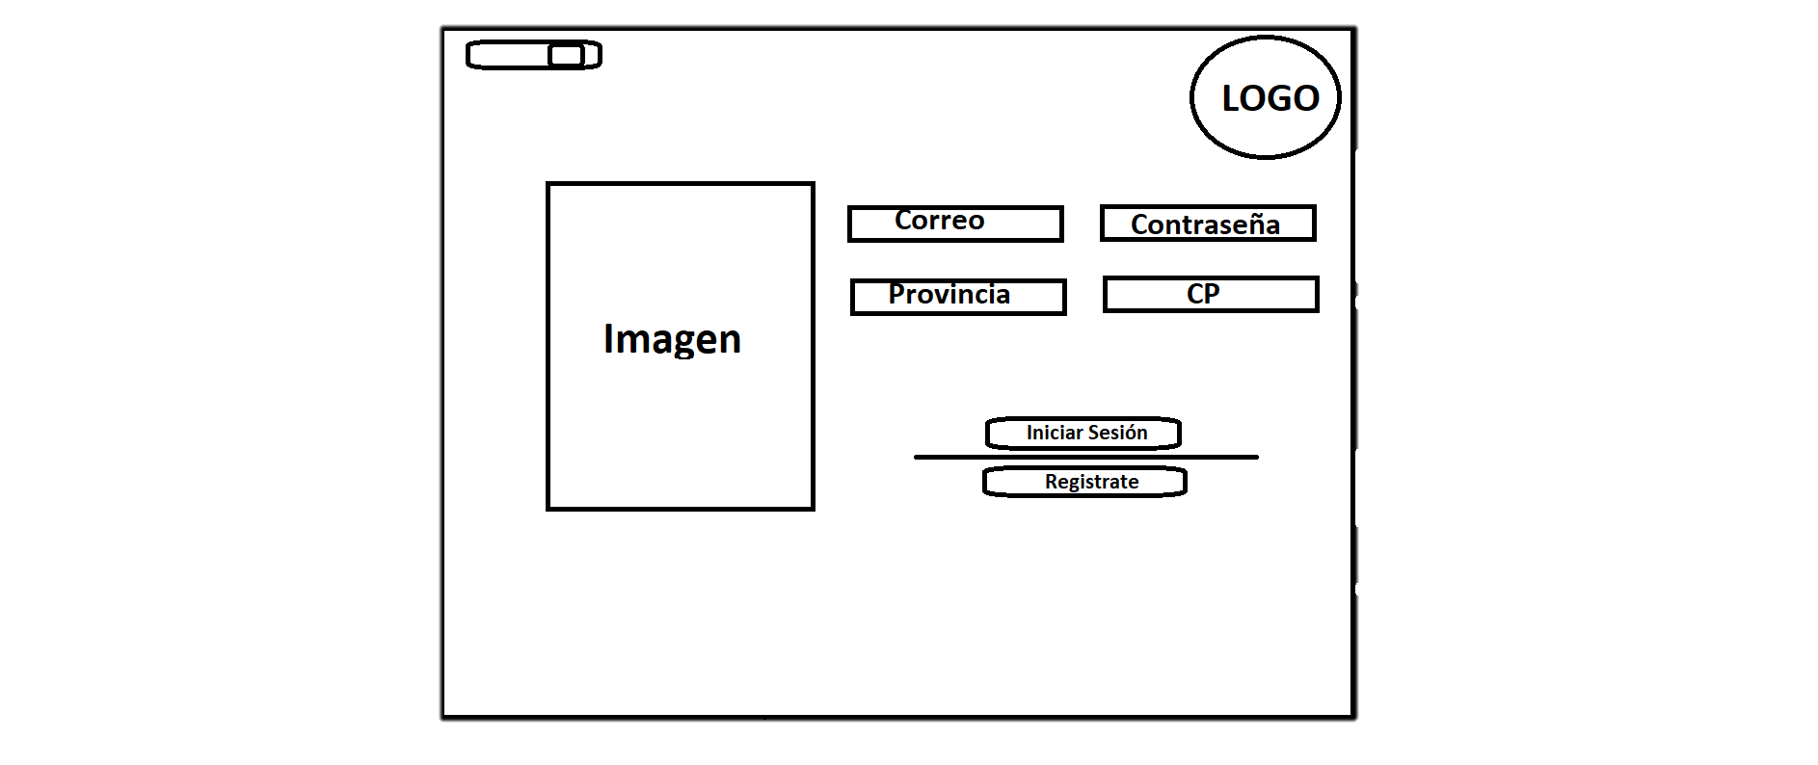
Pagina de registro

Slide 7
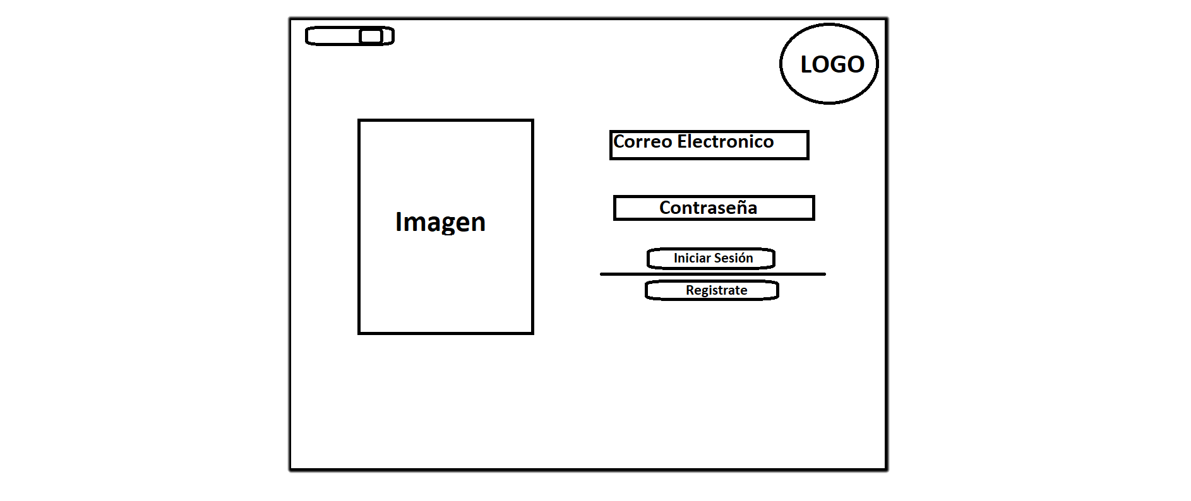
Pagina de Login

Slide 8
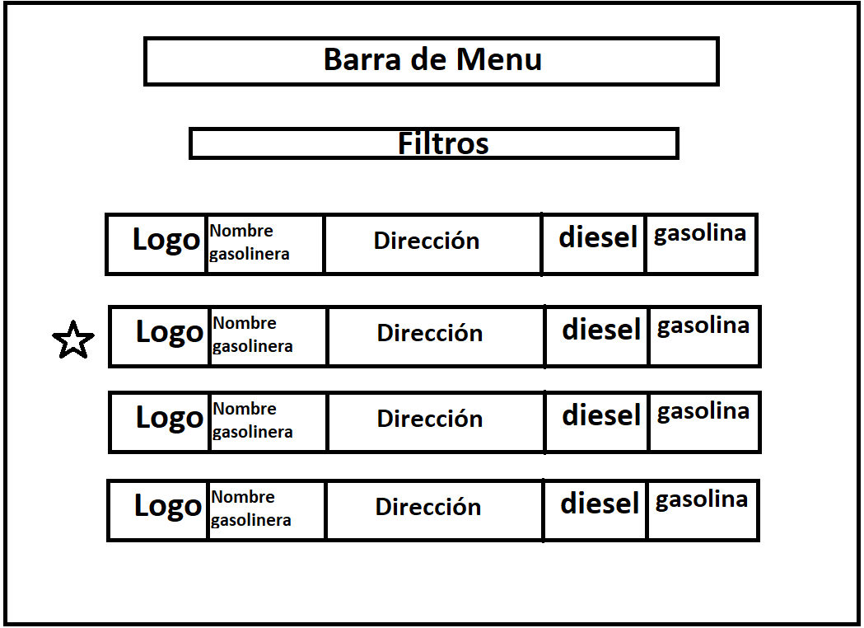
Pagina Principal

Slide 9
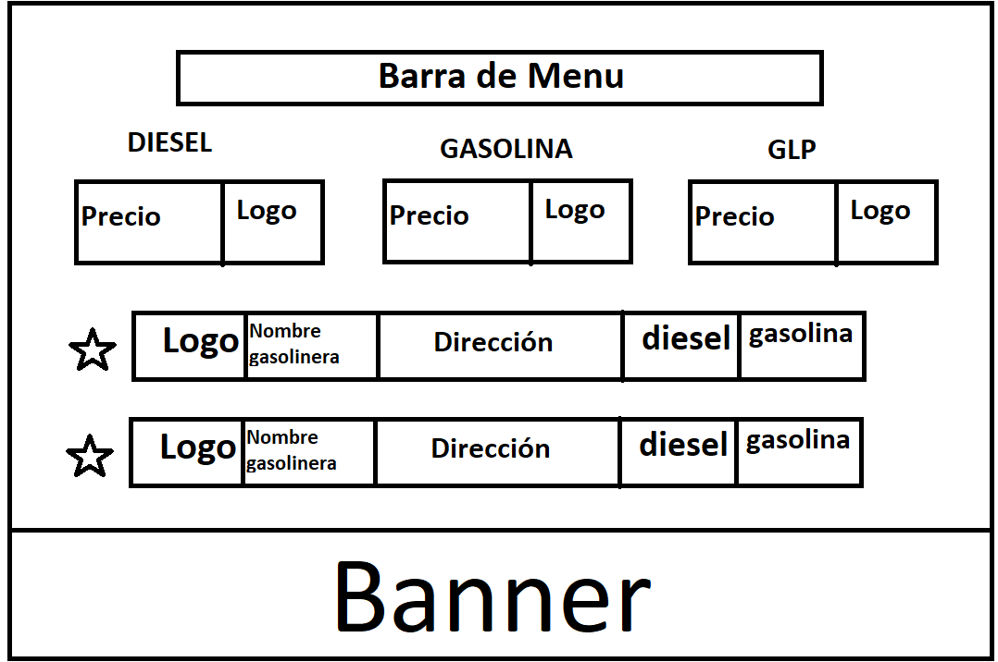
Pagina de Perfil

